Slide 1
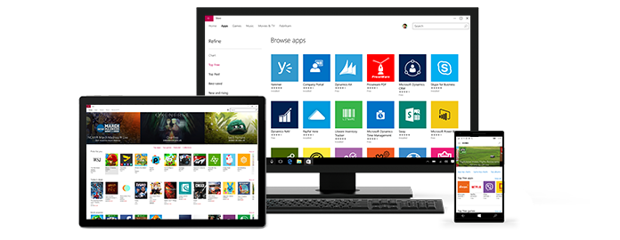
IoT技術入門
～電子工作,IoTをWindowsで作る～

Slide 2
自己紹介
Kentaro Yamazaki
MSP 2015 2016 IoTチームリーダー
東京工業大学 電気電子工学科3年
Yuki Saito
MSP 2015 2016
東京電機大学 情報環境学科4年

Slide 3
目次
概要
Windows 10 IoTとは
必要な開発環境
他のOSと比べて
開発入門
開発環境構築方法
サンプル例
さらに学ぶには
応用編
公式サイトの見方
見るべき入門サイト、情報源

Slide 4
概要

Slide 5
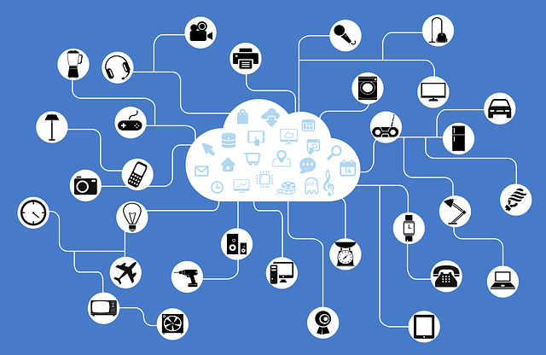
Windows 10 IoTとは-そもそもIoTって？
IoT（Internet of Things）とは
-様々な“モノ”がインターネットに接続され、情報交換することで相互に制御する仕組み

Slide 6
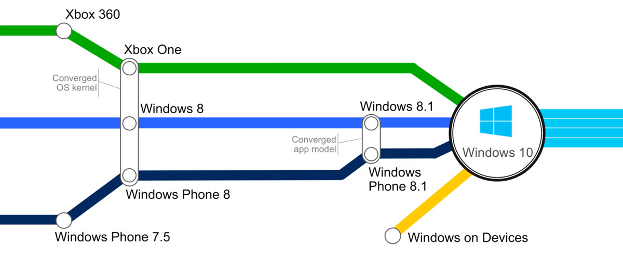
Windows IoT とは

Slide 7
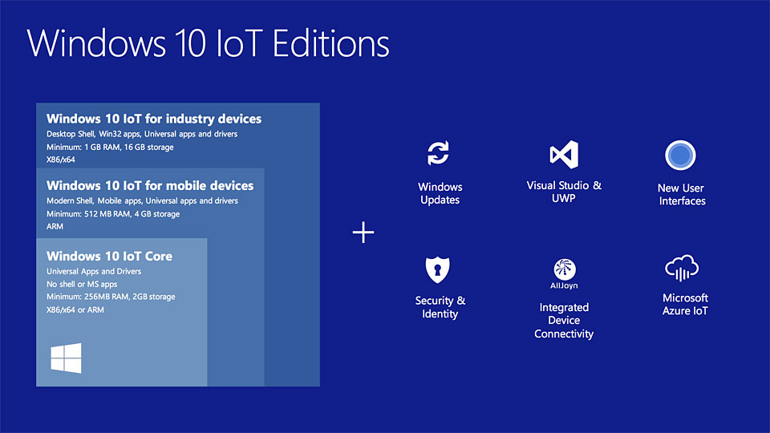
Windows 10 IoTとは

Slide 8
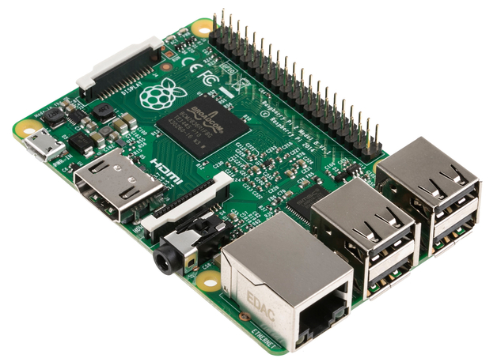
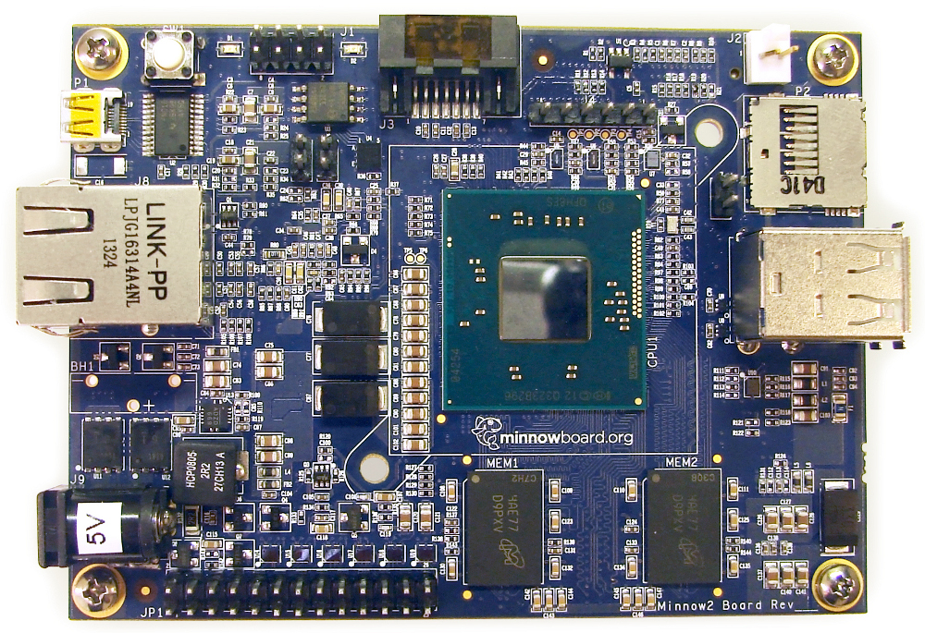
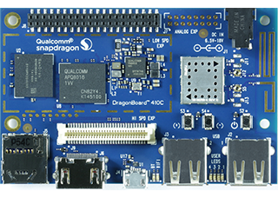
Windows 10 IoT Coreとは
Windows 10 IoT Coreとは
Windows 10 カーネルを利用しつつ機能を最小限とし、主に組み込み用途で使われる小型ボードコンピュータで起動可能なOS
-デスクトップやモバイルデバイス向けのwindows10とは異なる
Notes:
「Raspberry Pi 2」「MinnowBoard Max」「DragonBoard410c」の3種類のボードでしか利用できない。

Slide 9

その他のOSと比べて
Raspberry OSの種類
Raspbian: -DebianベースのLinux
-単純にLinuxを利用した簡易サーバとしても利用可能
-ディスプレイに接続してデスクトップPCとしてGUIベースでの操作も可能
Windows IoTと比べて
-一般的にはRaspberry Pi上でセルフ開発することが多い！
➡️リモートのWindows 10上にVisual Studio 2015をインストールしてクロス開発できる
慣れ親しんだWindows環境でIoT用プログラムを作ることができる
Notes:
ラズビアンとの比較とその他の製品の入手困難さ

Slide 10
Windows 10 IoT Core のいいところ
PC向けの開発ツールをそのまま組み込み機器にも応用できる →Visual studio でハードウェアもかじれる！！！
UWPが動くので、@garrichさんのスライドを見て「やってみよう！！！」って思ってた人はおすすめ

Slide 11
必要な環境
必要な環境
アプリケーション：Visual Studio 2015
-IoTデバイスとのリモートによる開発を行うのに必須！
ホストOS:Windows 10
-Windows10の環境からmicroSDにWindows10 IoTのイメージを書き込む
シングルボードコンピュータ：Raspberry Pi 2
-Raspberry Pi 3, MinnowBoard Max, DragonBoard410cでも可能
➡️しかし、Raspberry Pi 以外のデバイスは日本では入手しにくい。
Notes:
Vs2015,razpy2,3,windows10

Slide 12
開発入門
実際にIoTを始めてみよう！

Slide 13
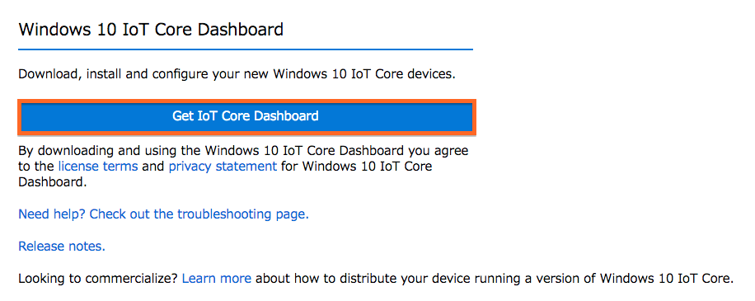
開発入門
はじめに
Windows IoTをRaspberry Pi 2にインストールし、
Microsoftが配布しているサンプルの実行を行う！
公式サイトからGet IoT Core Dashboardをクリックしてsetup.exeをダウンロードし、実行する
Notes:
http://qiita.com/ykatsu111/items/e5875b8319125fc951d5 開発環境構築

Slide 14
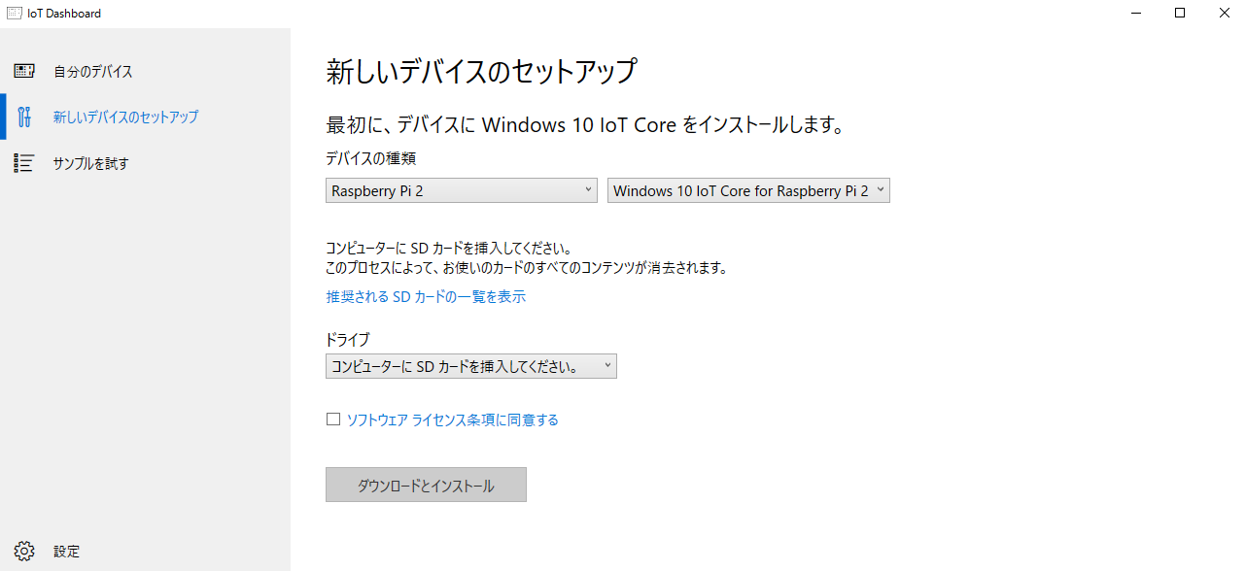
開発入門
microSDにWindows IoTをインストールする
①デバイスの種類にRaspberry Pi 2を選択
②ドライブにはmicroSDを選択
③ダウンロードとインストールを行う
microSDにWindows IoTのOSイメージが書き込まれる
Raspberry Pi 2にmicroSDを挿入し起動！
Notes:
LEDを光らせる

Slide 15
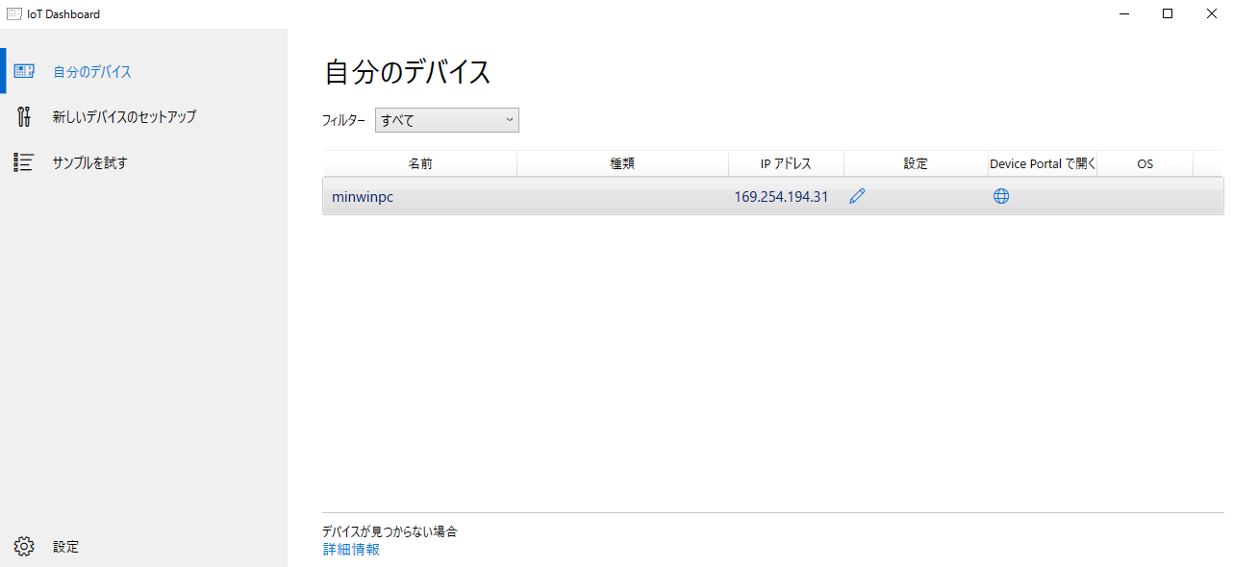
開発入門
OSのインストール
Raspberry Piをマウスとディスプレイにつなぎ，OSイメージを書き込んだSDカードをRaspberry Piに挿入し，電源を入れると自動でOSインストールがスタートする
インストールが完了すると，
Dashboard の「自分のデバイス」タブに
デバイスが表示される．
また、IPも割り当てられる
Notes:
LEDを光らせる

Slide 16
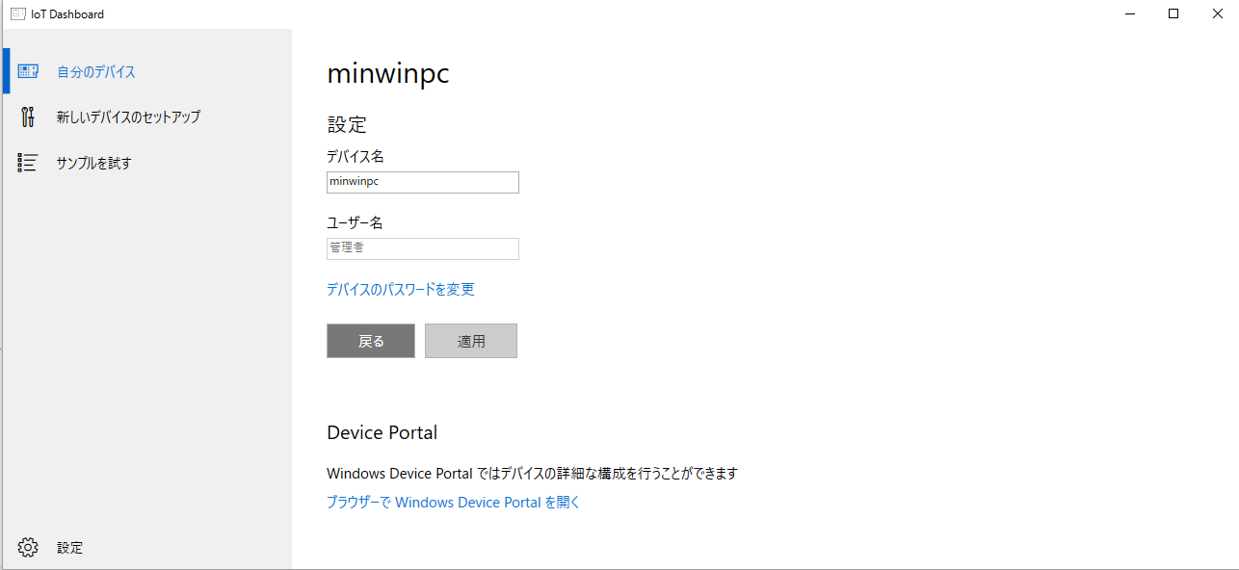
開発入門
セキュリティのためにパスワードを変更する（任意）
設定の所にある鉛筆マークをクリックすると，次のような画面になるので，
「デバイスのパスワードを変更」をクリックし、変更を行う
Notes:
LEDを光らせる

Slide 17
開発入門
Visual Studioによる開発準備
①Windows 10を開発者モードに切り替える
②WinRM(Windows リモート管理) サービスを開始する
③WinRM の TrastedHosts にホストを追加する
Notes:
LEDを光らせる

Slide 18
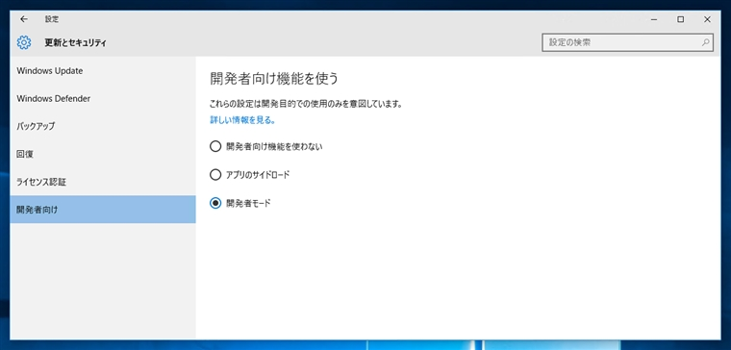
開発入門
①Windows 10を開発者モードに切り替える
Windows10デスクトップから
スタートメニュー＞設定＞更新とセキュリティ＞開発者向け
開発者モードをチェック

Slide 19
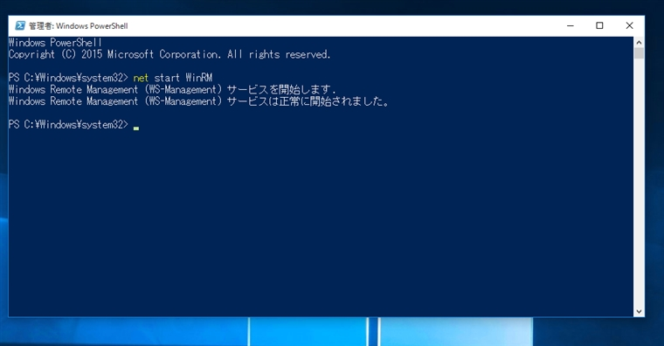
開発入門
②WinRM(Windows リモート管理) サービスを開始する
アプリケーション検索ボックスに“powershell”と入力して
PowerShellを「管理者として実行」をする
コンソールにコマンド
C:¥Windows¥System>net start WinRM
Windows Remote Management
サービスを開始します

Slide 20
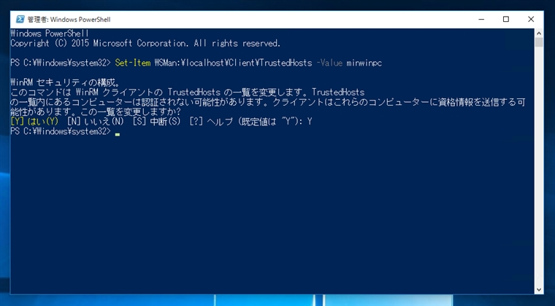
開発入門
③WinRM の TrastedHosts にホストを追加する
下記のコマンドでホストを追加する
>>Set-Item WSMan:\localhost\Client\TrustedHosts -Value (ホスト名 または IPアドレス)
今回はデフォルトのホスト名の”minwinpc”を登録する
>>Set-Item WSMan:\localhost\Client\TrustedHosts -Value minwinpc
ホスト確認コマンド
>>Get-Item WSMan:\localhost\Client\TrustedHosts
ホストクリアコマンド
>> Clear-Item WSMan:\localhost\Client\Trustedhosts

Slide 21
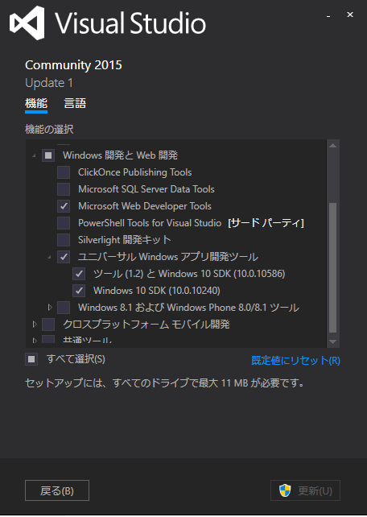
開発入門
Visual Studio2015で足りないものをインストールする
Visual studio2015のデフォルトでは足りないものをインストールします
Windows＞設定＞システム＞アプリと機能
Visual Studio 2015をクリックして「変更」を選ぶ．
「ツール（1,2）とWindows 10 SDK」と「Windows 10 SDK」に
チェックを入れ更新ボタンを押す．

Slide 22
開発入門
サンプルプログラムのダウンロード
サンプルは，GitHubにあるので，こちらからZipをダウンロードする．
https://github.com/ms-iot/samples
Notes:
サンプルは，Blinky\Cpp配下にあるBlinkyCpp.slnである．

Slide 23
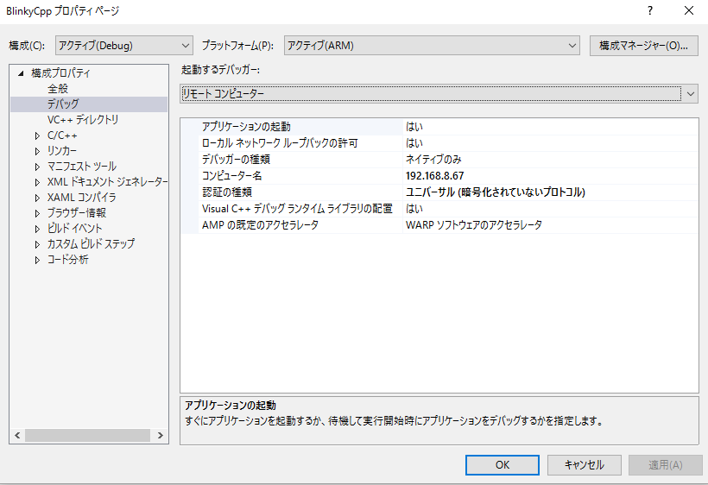
開発入門
Visual Studio上のリモートコンピュータの設定
1. ソリューションエクスプローラー内のCpp上で右クリックして，プロパティを選ぶ．
2. デバックタブに移動して，コンピュータ名をRaspberry PiのIPアドレス（またはコンピュータ名）に，認証の種類を「ユニバーサル」に変更する．

Slide 24
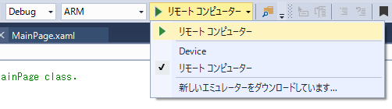
開発入門
実行
ビルド構成をDebug, ARM，に変更しリモートコンピュータに配置先を設定して，プロジェクトをビルド，実行する．

Slide 25
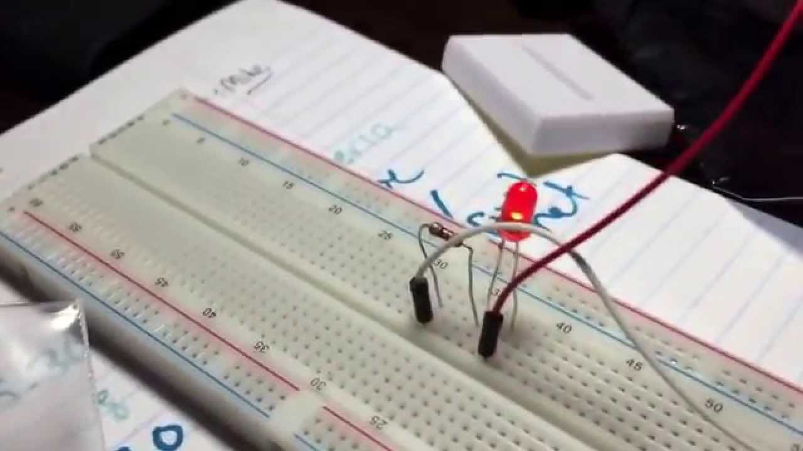
開発入門
実行事例
①LEDを点灯させる
サンプルは，Blinky\Cpp配下にある
BlinkyCpp.slnである．
一定の時間ごとにLEDが点滅する

Slide 26
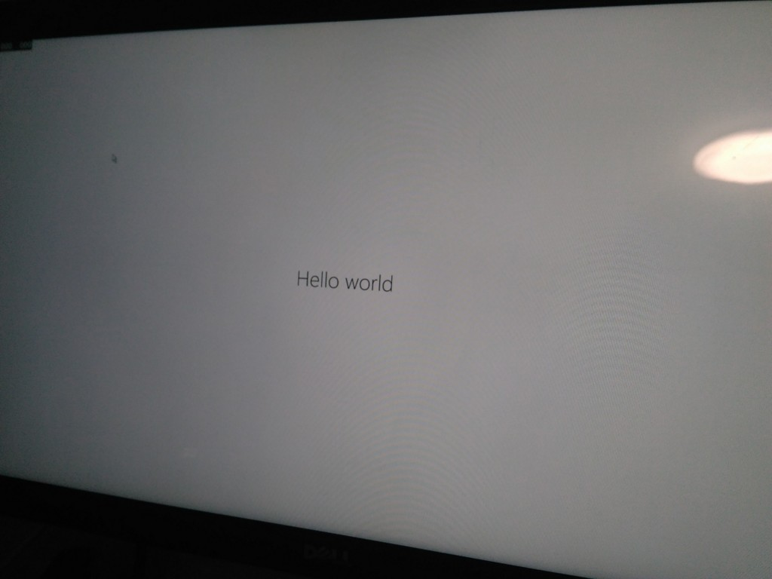
開発入門
実行事例
②画面にHelloWorld
新規プロジェクトで空白のアプリ(ユニバーサルWindows)を選択
することでプロジェクトを作成し、TextBlockで文字を置き、実行することで表示できる

Slide 27
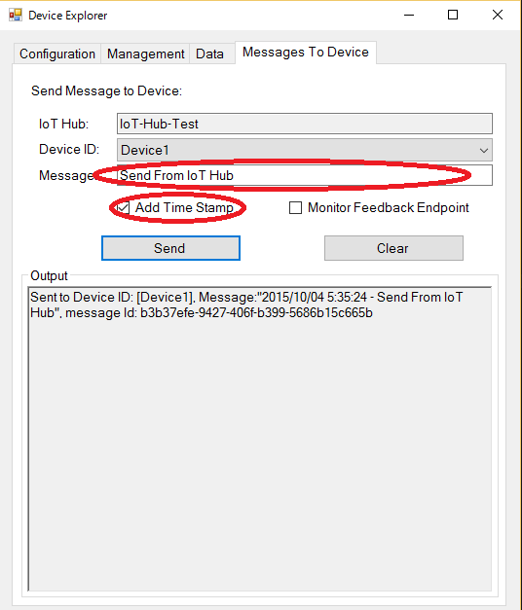
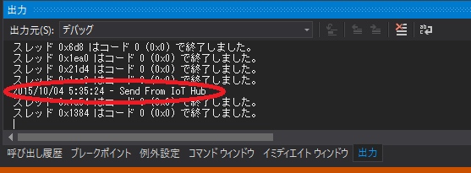
開発入門
実行事例
③クラウドとデバイスとの双方通信
windows IoT側からAzureに対して認証なども行い
双方通信することができる
Azure側からその他の機器やアプリにもアタッチ
できるので組み合わせが無限大である
Notes:
https://blogs.msdn.microsoft.com/hirosho/2015/10/22/iot-hubwindows-10-iot-core/

Slide 28
開発入門
Windows IoT Project Showcases
Windows 10 IoTを使った様々なモノの動画
https://www.youtube.com/watch?v=-QnZy0PGr7k&list=PL1ljc761XCiZGN6L4Z_HcK6RF7htW1EKj&index=1

Slide 29
開発入門
参考サイト
Windows IoT とRaspberry Pi 2 でLチカ
http://qiita.com/ykatsu111/items/e5875b8319125fc951d5
Windows10 IoT CoreとRaspberry Pi 2でHello World
http://qiita.com/kanaharu/items/51c1c8499c53416e9f41
Azure IoT Hubを使ってみた
http://qiita.com/linyixian/items/e319c5f63f9e57459ac0

